Slide 1
Projektpraktikum Robotik und Automation I
Notes:
1

Slide 2
Agenda
Werkstück & Prüfaufgaben
Aufbau
Verwendete Software
Unterschied Modell & Aufnahme
Vorgehensweise
Vorführung

Slide 3
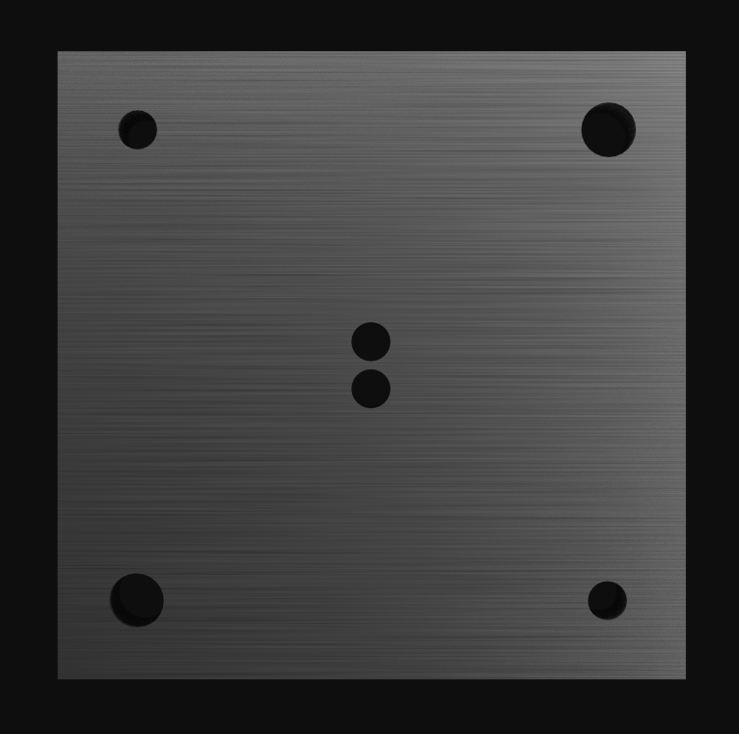
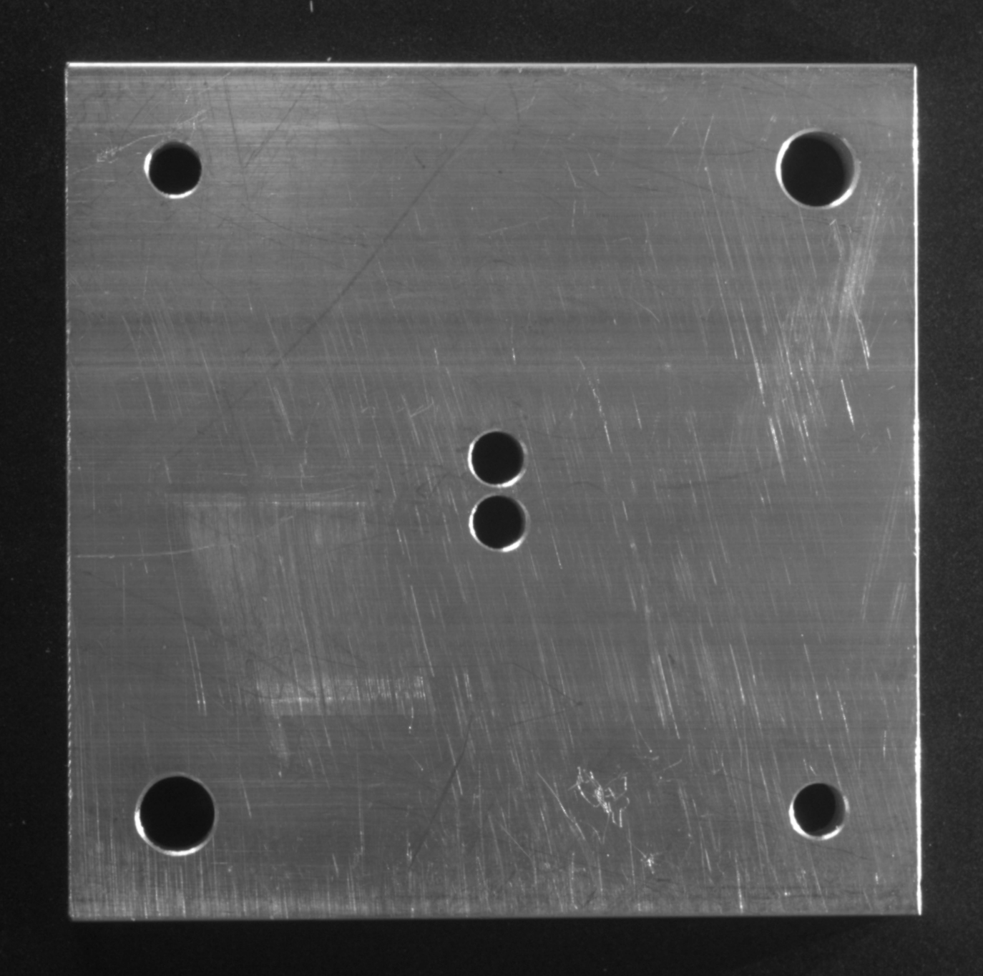
Werkstück & Prüfaufgaben
Maße 8x8cm
4x 5mm Bohrung
2x 7mm Bohrung
Mittler Steg Maß 1mm
Abmessung Werkstück (Toleranz 2mm)
Bohrungen (Toleranz 2mm)
Existenz
Durchmesser
Korrekte Position
Tiefe Kratzer und strukturelle Schäden

Slide 4
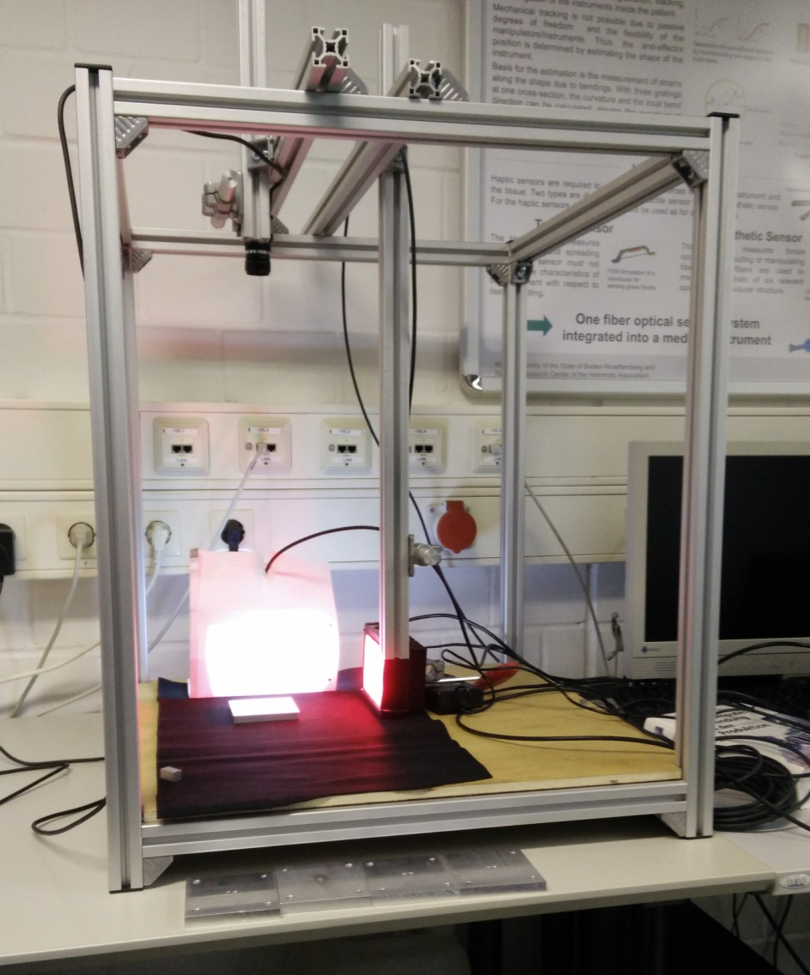
Aufbau
60 x 60 x 60 cm Aufbau
Kamera: UI-1 460SE-C-HQ
2048 x 1536
Objektiv: Tamron 1:1,6 25mm
2 Lichter mit Diffusor

Slide 5




Verwendete Software
AutoCAD
Blender
Visual Studio
OpenCV
IDS uEye SDK

Slide 6
Unterschied Modell & Aufnahme
Perfekte Beleuchtung
Perfekte Kanten
Perfekte Genauigkeit

Slide 7
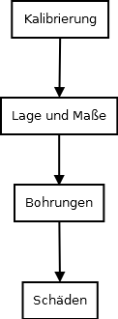
Vorgehensweise

Slide 8
Programm-Ablauf
Kalibrierung
Lage und Maße
Bohrungen
Schäden

Slide 9
Programm-Ablauf
Kalibrierung
Lage und Maße
Bohrungen
Schäden

Slide 10
Kalibrierung
aaaa

Slide 11
Programm-Ablauf
Kalibrierung
Lage und Maße
Bohrungen
Schäden

Slide 12
Prüfen der Lage und Abmaße
Bildvorverarbeitung
Entfernen der spekularen Kante
Pixel mit Grauwert > 200 werden auf 0 gesetzt
Maskieren der Werkstück pixel
Pixel mit Grauwert >= 70 werden auf 255 (weiß) gesetzt
Reduktion von Noise
Morphologische Erosion und Dilitation
Kantendektion mit Canny
Überprüfen der Abmaße und finden der Lage
Annahme: Kontur, die den Flächeninhalt des kleinsten, vollständig umschließenden Rechtecks maximiert ist die Kontur des Werkstücks
Überprüfe die Länge jeder Kante des umschließenden Rechtecks

Slide 13
Programm-Ablauf
Kalibrierung
Lage und Maße
Bohrungen
Schäden

Slide 14
Prüfen der Bohrungen

Slide 15
Programm-Ablauf
Kalibrierung
Lage und Maße
Bohrungen
Schäden

Slide 16
Prüfen auf Beschädigungen
Maskieren des Werkstücks
Filtern
Guided Image Filter
Kantendetektion mit Canny
Kanten und Bohrungen entfernen
Cluster finden
Zusätzlich: Überprüfung des Stegs
Threshold

Slide 17
Vorführung

